Slide 1
助力、联营、跨界
平安智慧城一卡通业务合作方案

Slide 2

智慧城
智慧城

Slide 3




4大科技优势
智能识别
人工智能
区块链
云科技
外部数据1000+亿条
8.8亿用户信息数据
流感、手足口病预测精度90%以上
瑞士 “AI作曲”全球第一
LUNA读片 评测全球第一
1.5万节点部署
效率提升50%-100%
金融区块链平台全球最大
首创国际框架标准
覆盖12万亿交易资产
200+城市
4亿+互联网用户
1800+金融机构
15分钟1人实现1家银行、10系统、60主机两地三中心部署
8项国内外权威安全认证
1.2亿+人库深度学习训练模型
人脸识别LFW准确率99.8%世界第一
准确率99.7%以上，全球领先
54种复杂微表情1秒识别

Slide 4
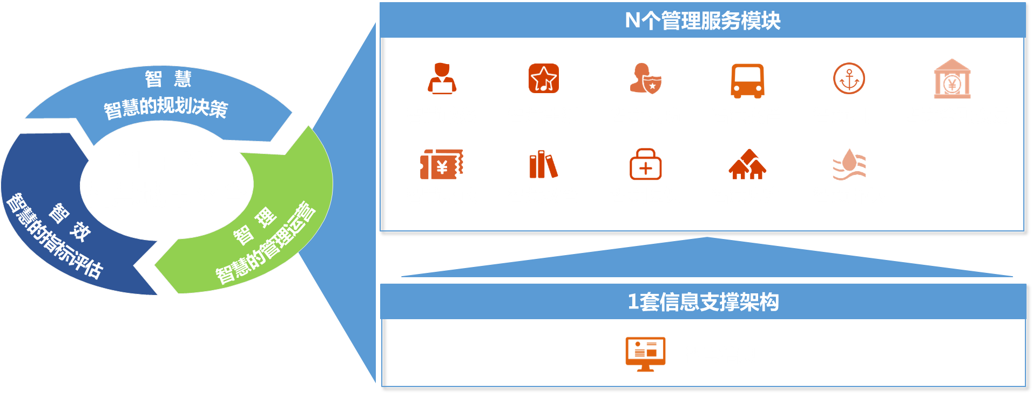
智慧城市战略
平安依托技术、人才、资金、场景、数据等方面的优势，借助众多全球领先的科技创新及应用，打造中国“智慧城市”典范

Slide 5
一卡通产品与运营体系
完整的虚拟卡功能体系，涵盖手机空发、二维码乘车等应用场景
产品
开放产品技术平台，所有功能均可可快速对接与上线应用
运营
开发
整合平安智慧城市内的核心资源，不仅仅是交通乘车，涵盖各类公共服务
平安智慧
一卡通
推广
导入更丰富的平安体系内的服务，建立自生长的生态，全面流量变现，如金融、保险
运维

Slide 6



2017年
公共交通行业狼烟四起

Slide 7








进击的巨头
发展机会
行业地位
收入

Slide 8

传统收入被压缩
发卡费收入
沉淀资金收入
结算手续费
Notes:
免费的二维码极大
地冲击新增发卡量
政策：人行统一监管
市场：后付费模式冲击
腾讯支付宝试图直接跟
公交地铁进行结算。在
很多地方仍然有政府保
护的情况下，该收入暂
时受冲击稍微小

Slide 9
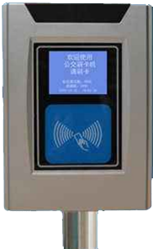





行业地位被威胁
公交
地铁
一卡通清结算平台
深圳地铁
广州地铁
金华行
易通行
支付入口
清结算
业主方威胁
Notes:
腾讯、支付宝、银联投入大量资金帮助业主方解决机具改造的资金痛点，获得一定程度的控制权，一卡通公司正逐步丧失入口控制权；
腾讯、支付宝、银联在跟业主方合作的过程中，都试图绕开一卡通公司的清结算平台，直接跟地铁公司进行清结算；
腾讯、支付宝一轮攻势后，让业主方（公交、地铁）也认识到业务价值了，很多业主方开始甩开通卡自行发展线上业务了

Slide 10







发展空间被挤压
腾讯乘车码
支付宝乘车码
银联闪付
腾讯乘车码
微信
支付宝
互联网增值业务
支付入口
资金
互联网增值业务
用户

Slide 11

与巨头的角力
一卡通
一卡通
平安
进击的巨头们

Slide 12

“角力”的力量来源
1
产品的持续开发与迭代：跟上用户的最新体验，跟上科技的最新潮流
2
推广与用户运营：不断的影响用户，提供丰富的服务内容，提升用户活跃度
3
商务与服务资源整合：不断拓展合作伙伴，整合商务与公共服务资源，留住用户

Slide 13

平安成为您的帮手
一卡通
一卡通
平安
进击的巨头们

Slide 14
资源注入
联合运营
用户共享
共生共赢
产品助力
通过平安的产品、资源与运营，为一卡通企业增加营收，重塑地位，赢得发展

Slide 15




产品助力
开发、运营
平安云APP采用开放平台技术，所提供的功能能够快速介入到企业已有的APP当中，快速实现一卡通基础业务的移动支付以及生态化改造
社保或其服务商
一卡通业务
社保
业务
公积金查询
违章处理
开发、运营
交警或其服务商
开发、运营
生活缴费服务商
金融理财
话费
充值
生活
缴费
火车票
应用运行容器
快速接入
企业已有的APP
平安云APP框架
类似于微信小程序
用户主账号

Slide 16




关键步骤：无卡化 + 后付费
用户身份
二维码
身份识别
后台主账户
用户身份
用户交易记录
手机虚拟卡
根据交易记录请求扣款

Slide 17
快速迭代与升级
完成企业全业态转型
引入更丰富的第三方服务，建立自生长的生态；
全面流量变现，如：金融、广告、卡券……
生态服务
Step.3
探索与新的服务相匹配的新模式
接入更多的生活服务和公共服务；
打造本地化服务门户，增加用户数、粘性和打开频次。
增值业务
Step.2
从传统卡向移动支付升级，如：空发卡，二维码；
建立后台主账户，将“死钱包”变为“活账户”；
将“持卡人”转化为真正的“用户”。
由传统电子钱包向移动支付转型
服务升级
Step.1
夯实传统通卡业务基础
建设基础的业务平台，实现卡片的发放与管理、与巴士/地铁等商户的清结算。
基础业务
Step.0

Slide 18
用户共享
联合平安的优势用户账户资源
双方用户信息共享，共同构建用户的账户模型
联合共享
企业已有的APP用户
平安已有的用户账户

Slide 19
平安用户账户的输出能力
价值
留存客户资金
余额便捷支付
资产自动增值
符合监管要求
场景
智能钱包
消费支付
身份认证
投资理财
投保\理赔
账户体系
主账户
银行账户
基金账户
支付账户
保险账户
积分账户
资源
壹钱包
微信/支付宝
平安银行
平安保险
大华基金

Slide 20








“死钱包”变成“活账户”
将脱机钱包的“死钱”转变为后台账户的“活钱”，
提高用户体验的同时，创造新的营收点
现金账户
余额理财
信用账户
信用卡
消费贷
理财账户
平安理财
二维码
身份识别
后台主账户
补贴账户
积分账户
手机虚拟卡
支付账户
壹钱包
其他账户
Notes:
建立后台主账户——“死钱包”变“活账户”

Slide 21
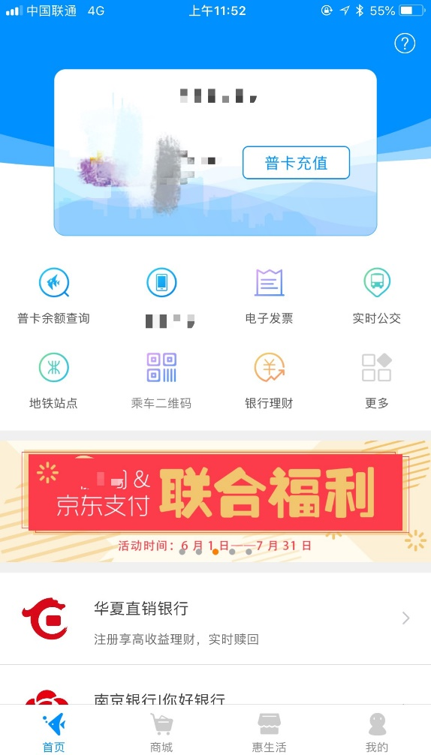
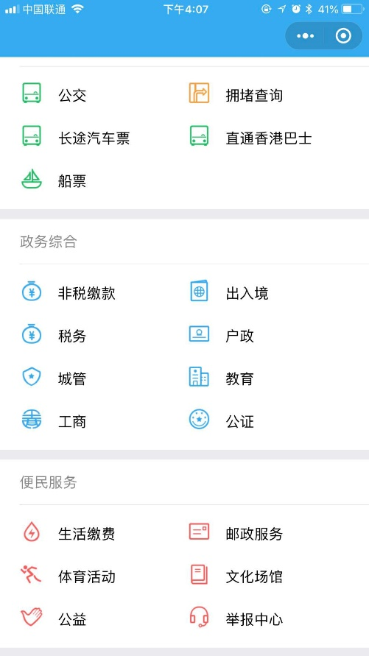
资源注入
持续接入更多增值服务，增加用户数、打开频次和粘性
整合平安智慧城市内的核心资源，不仅仅是交通乘车，涵盖各类公共服务
导入更丰富的平安体系内的服务，建立自生长的生态，全面流量变现，如金融、保险、好车、好房、好医生等等

Slide 22
构建用户的本地门户
通过占据交通的高频、刚需场景
双方共同打造用户的生活门户
只是坐车
生活必需
变现

Slide 23
可变现的资源
平安银行
平安金融
电商
汽车
平安好房
平安保险
O2O
广告
公共服务
平安好医生
教育
…
政务服务
…
平安系
平安合作伙伴

Slide 24
联合运营
一卡通业务
社保
业务
违章
处理
公积金
查询
应用管理平台
企业自有APP
筛选上架
话费
充值
生活
缴费
电影票
火车票
运营 管理
应用运行容器
一卡通企业
APP框架
平安开拓
企业运营

Slide 25
企业完全自主的运营权
入口
所有用户界面和功能的开发权和运营权都归通卡公司所有，一卡通公司可以完全独立自主地发展业务；
一卡通公司可以完全自主地接入任何支付方式，平台不做任何限制；
一卡通公司可以利用开放平台的特性，以更低门槛、更低成本地吸引其他行业的合作伙伴进驻平台。
码/卡标准
页面
账户

Slide 26

共生共赢
一卡通企业
占场景
获数据
推内容
重树行业地位
增加营收渠道
获得发展空间
平安智慧城

Slide 27
资源注入
联合运营
用户共享
共生共赢
产品助力
通过平安的产品、资源与运营，为一卡通企业增加营收，重塑地位，赢得发展

Slide 28
跨界
获得更大得发展空间
综合生活服务
交通出行

Slide 29
APP产品无偿赠送给一卡通公司
产品
业务模块可由我们无偿帮助开发，也可以由一卡通公司自主开发
我们提供无偿代运营服务，一卡通公司也可以自主运营或采购其他代运营服务。
运营
开发
合作方式
前期可由我们无偿帮助完成运行环境的安装配置和部署，直到完全交接给一卡通公司。
推广
我们将指派专门的推广团队，与一卡通公司协商制定推广计划，整合平安渠道资源，帮助一卡通公司进行推广
运维

Slide 30
更全
平安集团拥有业内最全的金融业态，同时还涉及保险、房产、汽车、医疗等领域，这些资源将为平台提供更强的能力支撑，并让平台拥有丰富、多样的变现手段。
平安银行
平安金融超市
一卡通应用
广告业务
充值
生活缴费
平安主账户
主账户
平安保险
能力支撑
后付费
变现手段
优惠券
补贴
平安壹钱包
理财
保险
平安好房

Slide 31
更快
产品
建设一套稳定的
移动互联网产品体系
我们为一卡通公司提供现成的产品平台、变现资源以及运营经验，可以帮助一卡通公司一步跨越建设期和摸索期，迅速进入成熟运营阶段，为一卡通公司节省大量的时间。
快
运营
商务
持续的宣传推广、活动策划
商务资源的整合、
模式探讨及接入

Slide 32
更自主
入口
码/卡标准
所有用户界面和功能的开发权和运营权都归通卡公司所有，一卡通公司可以完全独立自主地发展业务；
一卡通公司可以完全自主地接入任何支付方式，平台不做任何限制；
一卡通公司可以利用开放平台的特性，以更低门槛、更低成本地吸引其他行业的合作伙伴进驻平台。
页面
账户

Slide 33
更轻
一卡通服务
社保
服务
违章处
理
公积金
服务
一卡通公司只需要在平台上开发前端应用即可，简单快捷；
只需要维护1个版本，不需要考虑IOS/Android等多个版本；
程序通过后台更新即可完成升级，用户无感知，不需要等待应用
市场审批，不需要升级APP。
电影票
火车票
话费充
值
生活缴
费
平安APP框架

Slide 34
一句话总结
操心少、见效快、业务自主
Notes:
1、操心少：技术+商务+运营，让合作伙伴操最少的心、付出最小代价转型
2、见效快：所有东西都准备好了，一旦上线，推广和变现几乎同步进行
3、业务自主：一切都在一卡通公司手里，完全自主
4、……

Slide 35

期待双方的深入合作

Slide 36
谢 谢！

